Slide 1
FITS формат

Slide 2
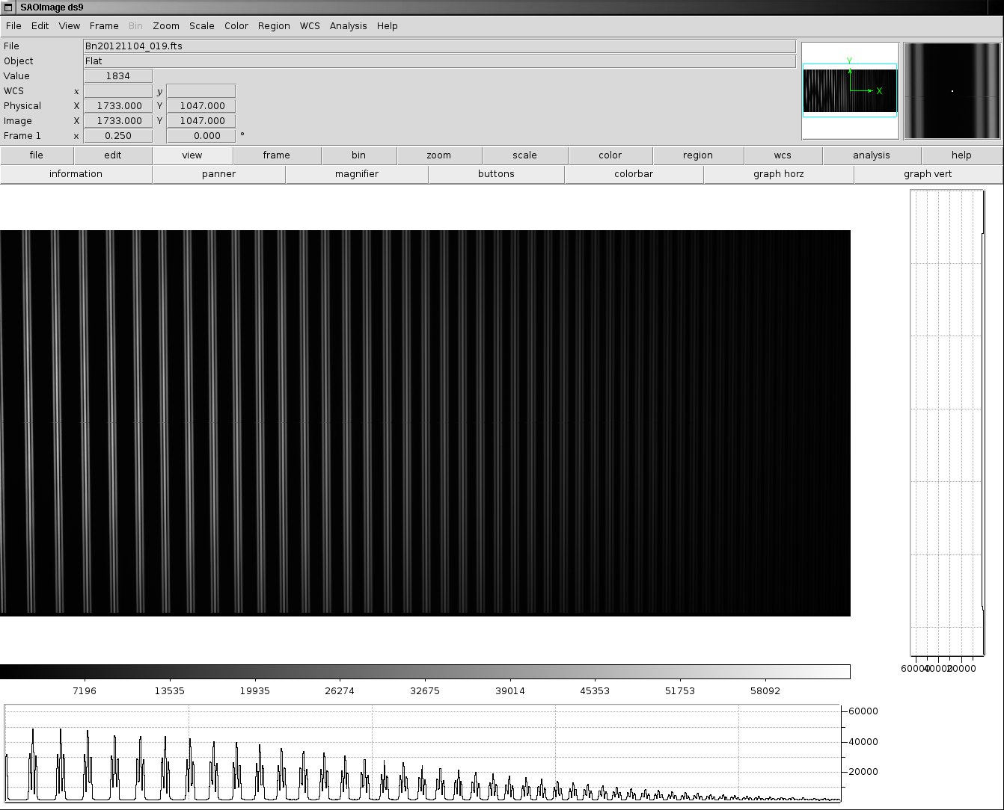

Slide 3
FITS формат
Flexible Image Transport System
гибкая система передачи изображений
Формат файлов, используемый в науке для
хранения
передачи
анализа
изображений (1D, 2D, 3D)
наборов данных (nD)
таблиц (текстовых и бинарных)
метаданных (описание)
Расширяемый формат — есть возможность подогнать под любые данные
https://fits.gsfc.nasa.gov/
https://fits.gsfc.nasa.gov/fits_standard.html

Slide 4
FITS формат
Читаемый формат, как машинами, так и человеком
Самодокументированный формат
Расширяемый формат — есть возможность подогнать под любые данные
https://fits.gsfc.nasa.gov/
https://fits.gsfc.nasa.gov/fits_standard.html

Slide 5
HEAD
DATA

Slide 6
HEAD
HEAD1
DATA1
HEAD2
DATA2
HEAD3
DATA3

Slide 7
HEAD — 2880 bytes
Keyword1 = value1 // comment
Keyword2 = value2
Keyword3 = „text value3“
…
…
…
…
…
KeywordN = valueN
END
36
80

Slide 8
HEAD
SIMPLE = T или F (соответствие стандарту)
BITPIX = -64,-32,8,16,32 / DATA PRECISION
NAXIS = 2 / NUMBER OF IMAGE DIMENSIONS
NAXIS1 = 4065 / NUMBER OF COLUMNS
NAXIS2 = 3521 / NUMBER OF ROWS
END
Nbits = |BITPIX| × (NAXIS1 × NAXIS2 × · · · × NAXISm) =
= 32 × (4065 × 3521) = 458011680 bits = 57251460 bytes =
= 54.6 MB

Slide 9
HEAD
EXTEND = T
возможно присутствие расширенного предствавления данных
XTENSION = IMAGE | BINTABLE
BITPIX = -32
NAXIS = 2
NAXIS1 = 1024
NAXIS2 = 1024
HEAD1
DATA1

Slide 10
HEAD1
XTENSION = TABLE | BINTABLE
NAXIS = 2 / Table is a matrix
NAXIS1 = 61160 / Table width in bytes
NAXIS2 = 77 / Number of echelle orders
TFIELDS = 10 // количество колонок
TFORM1 = '1911E '
TTYPE1 = 'FLUX '
TUNIT1 = '[1] '
TFORM2 = '1911D '
TTYPE2 = 'WAVELENGTH'
TUNIT2 = '[A] '
TFORM3 = '1911E '
TTYPE3 = 'FLUX_ERROR'
TUNIT3 = '[1] '
TFORM4 = '1911E '
TTYPE4 = 'TH_AR_COMPARISON'
TUNIT4 = '[1] '
TFORM5 = '1911E '
TTYPE5 = 'FLATFIELD'
TUNIT5 = '[1] '
…...........

Slide 11
Стандартный набор ключевых слов FITS
(blank) CROTAn EQUINOX NAXISn TBCOLn TUNITn
AUTHOR CRPIXn EXTEND OBJECT TDIMn TZEROn
BITPIX CRVALn EXTLEVEL OBSERVER TDISPn XTENSION
BLANK CTYPEn EXTNAME ORIGIN TELESCOP
BLOCKED DATAMAX EXTVER PCOUNT TFIELDS
BSCALE DATAMIN GCOUNT PSCALn TFORMn
BUNIT DATE GROUPS PTYPEn THEAP
BZERO DATE-OBS HISTORY PZEROn TNULLn
CDELTn END INSTRUME REFERENC TSCALn
COMMENT EPOCH NAXIS SIMPLE TTYPEn

Slide 12
Системы координат в FITS
World coordinate system
ПЗС
DATA value = f (DATA(x,y))
Physical coordinate = f(x,y)
y
Pixel coordinate
x
http://adsabs.harvard.edu/abs/2002A&A...395.1061G
Greisen, E. W.; Calabretta, M. R. «Representations of world coordinates in FITS»
http://adsabs.harvard.edu/abs/2006A&A...446..747G
Greisen, E. W.; Calabretta, M. R.; Valdes, F. G.; Allen, S. L. «Representations of spectral coordinates in FITS»

Slide 13
Local pixel coordinate
ПЗС
ПЗС
y
y
x
x
Y
ПЗС
ПЗС
y
y
x
x
Global pixel coordinate
X

Slide 14
Системы координат в FITS
World coordinate system
x=1
y=1
x=2
y=1
x=3
y=1
x=4
y=1
x=5
y=1
x=6
y=1
BITPIX=-32
Float point data
32 bits = 4 bytes
pix1 pix2 pix3 pix4 pix5 pix6
DATA flow **** **** **** **** **** **** ****
}
}
}
}
}
}
data1 data2 data3 data4 data5 data6
Phys1 = CRVAL1+CDELT1(X-CRPIX1)
При тождественности систем координат CRVAL1=1 CDELT1=1 CRPIX1=1
В спектроскопии для описания спектров с постоянным шагом, например:
CRVAL1=4500
CDELT1=0.1
CRPIX1=1

Slide 15
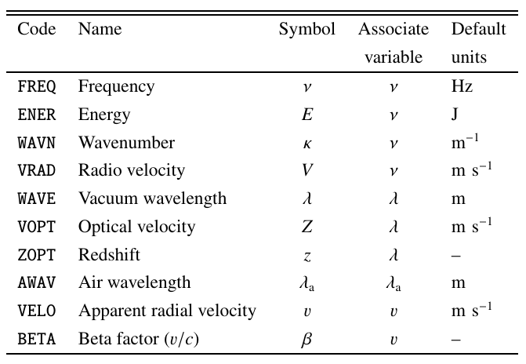
Типы координат
CTYPEn

Slide 16
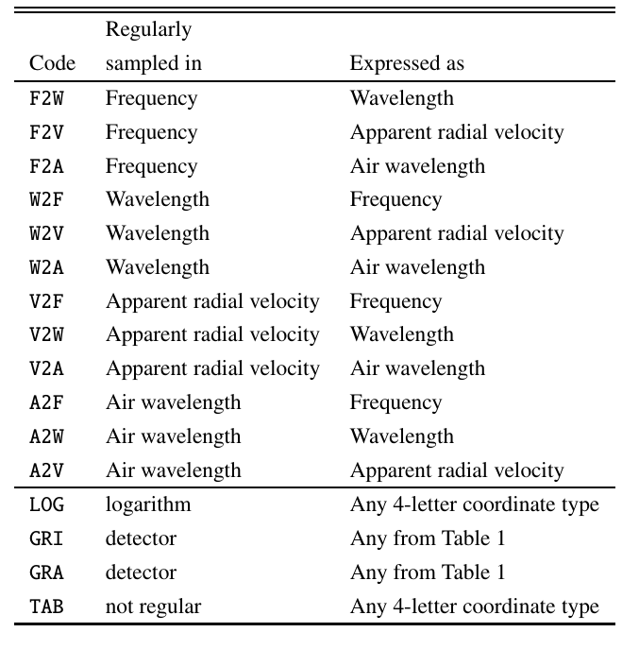
Типы преобразований координат
CTYPEn
WAVE-LOG

Slide 17
Данные и их конвертация в реальные значения
Для изображений:
physical value = BZERO + BSCALE × array value
Для таблиц:
physical value = TZEROn + TSCALn × field value

Slide 18
SIMPLE = T / Standard FITS file
BITPIX = 16 / No. of bits per pixel
NAXIS = 3 / No. of axes in matrix
NAXIS1 = 4632 / No. of pixels in X
NAXIS2 = 2068 / No. of pixels in Y
NAXIS3 = 1 / No. of images
CRVAL1 = 0 / Offset in X
CRVAL2 = 0 / Offset in Y
ORIGIN = 'CCDServer v2.1' / ACQUSITION SYSTEM
DATE-OBS= '2012-11-04T20:46:32' / Date and time of TM_START
TELESCOP= 'BTA ' / 6m Russian telescope
INSTRUME= 'NES ' / Nasmyth echelle spectrometer
OBSERVER= ' ' / OBSERVERS
OBJECT = 'ThAr ' / NAME OF IMAGE
BSCALE = 1.00 / REAL = TAPE*BSCALE + BZERO
BZERO = 32768.0 /
DATAMAX = 64183.0 / MAX PIXEL VALUE
DATAMIN = 857.0 / MIN PIXEL VALUE
FILE = 'Bn20121104_008.fts' / original name of input file
IMAGETYP= 'eta' / object, flat, dark, bias
OBSERVAT= 'SAO RAS ' / Observatory
START = '00:46:32.95' / measurement start time (local) (hh:mm:ss.ss)
EXPTIME = 300.0 / actual integration time (sec)

Slide 19
CAMTEMP = -130.845 / camera temperature (C)
DETECTOR= 'E2V CCD42-90 blue' / detector
RATE = 100.0 / readout rate (KPix/sec)
GAIN = 1.9 / gain, electrons per adu
NODE = 'B' / output node (A, B, AB)
BINNING = '1x1' / binning
PXSIZE = '13.5 x 13.5' / pixel size (mkm x mkm)
UT = '20:46:32.95' / universal time (hh:mm:ss.ss)
ST = ' ' / sidereal time (hh:mm:ss.ss)
RA = 0.0 / Right ascention J2000.
DEC = 0.0 / Declination J2000.
EPOCH = 2000.0 / Epoch of RA and DEC
Z = / zenith distance
A = / azimuth
PARANGLE= / parallactic angle
ROTANGLE= / field rotation angle

Slide 20
SEEING = 1.5 / seeing
FILTER = ' ' / filter
FOCUS = / focus of telescope (mm)
IMSCALE = ' ' / image scale ("/Pix x "/Pix)
DOMETEMP= / dome temperature (C)
WIND = / wind (m/s)
CLOUDS = / clouds (%)
PRESSURE= / pressure
DATE = '2012-11-04'
TM_START= '74792 ' / UT start time 20.7758194444
TM_END = '75092 ' / UT end time 20.8591527778
RDNOISE = 3.7 / Read noise in electrons
HISTORY
COMMENT
HISTORY Fixed from DINA II format by fixfiles.py
END

Slide 21
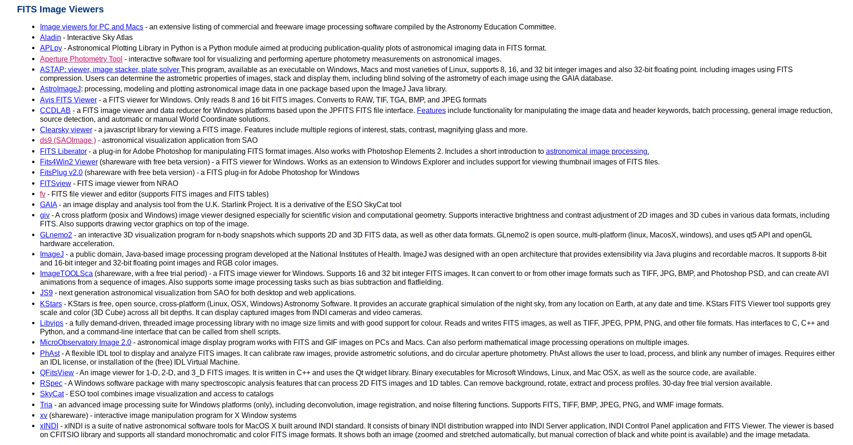
Программы для просмотра FITS-файлов
Заголовок FITS можно прочитать в любом текстовом редакторе

Slide 22
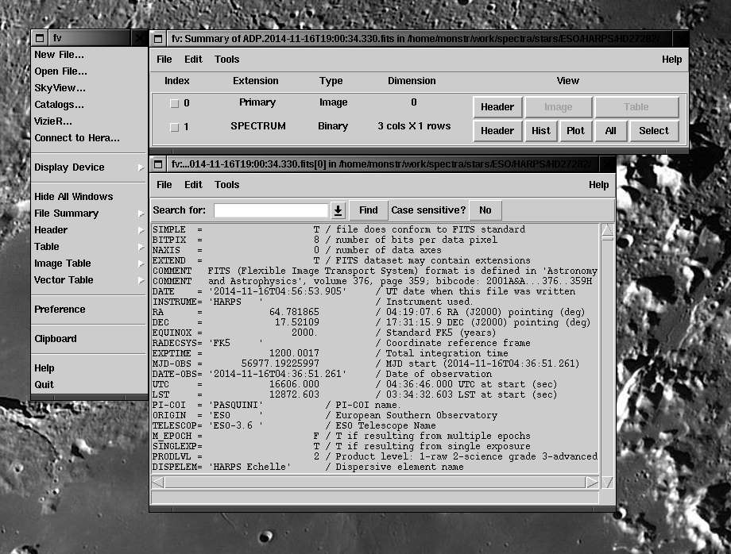

Slide 23
